Slide 1


Localiser une notice dans un catalogue externe
Search external resources
Version du 18 novembre 2016

Slide 2
Remarque
Les fonctionnalités Search external resources dans Alma n’ont rien à voir avec la Community zone.
Pour rappel, la Community zone contient des ressources gérées par ExLibris et accessibles à tous les clients Alma. Ce sont actuellement uniquement des ressources électroniques.
La recherche dans des ressources externes concerne par contre la recherche, via les protocoles Z39-50 ou SRU, dans des catalogues de bibliothèques diverses. Les notices trouvées de cette façon peuvent ensuite être importées dans notre catalogue institutionnel.
Notes:
On peut activer la CZ comme cible de recherche dans les profils configurés mais à ce stade-ci du contenu de la CZ et de nos procédures de travail cette possibilité n’a pas été retenue.

Slide 3
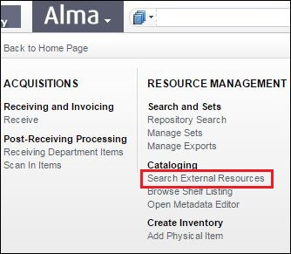
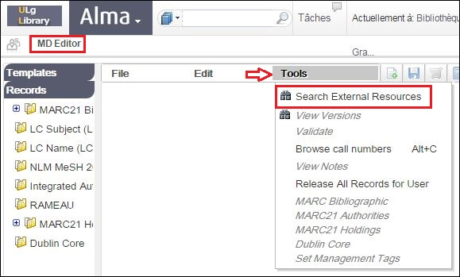
Accès
Menu Alma > Resource Management > Cataloging > Search external resources
OU
Ouvrir le Metadata editor : Resource Management > Cataloging > Open Metadata editor >> Menu Tools >>> Search external resources

Slide 4
Catalogues disponibles
Universiteit Gent
Académie Louvain
Open Vlacc
Bibliotheksverbund Bayern (BVB)
RERO
Classement par pays
BELGIQUE – ALLEMAGNE – SUISSE
CANADA – Amicus et Laval
UK – British Library et Bibliothèques universitaires
USA – Bibliothèques nationales
USA – Bibliothèques universitaires
ITALIE – ESPAGNE
+Agronomie qui reprend : Wageningen Catalogue + National Agricultural Library
Catalogues activés au 21 octobre 2016
Amicus
Université Laval
British Library
Oxford University
English Short Title Catalogue (ESTC)
Trinity College
Library of Congress
National Library of Medicine
  National Agricultural Library
HOLLIS – Harvard University
Yale University
SBN
Biblioteca Nacional de España
Notes:
SUDOC -> supprimé mars 2016
Agronomie -> configuration initiale à revoir

Slide 5
Catalogues disponibles
Vous pouvez consulter la liste de toutes les ressources accessibles dans le Resource management guide ou via l’OLH : n’hésitez pas à demander l’ajout d’un catalogue.
Si d’autres ressources ne sont pas reprises dans la liste d’ExLibris, il est possible également de les configurer : n’hésitez pas à proposer d’autres ressources.
REmarque
Les catalogues en UNIMARC (BNF, SBN) ne sont pas encore accessibles:
→ processus de conversion du format Unimarc en MARC21 en cours de développement

Slide 6
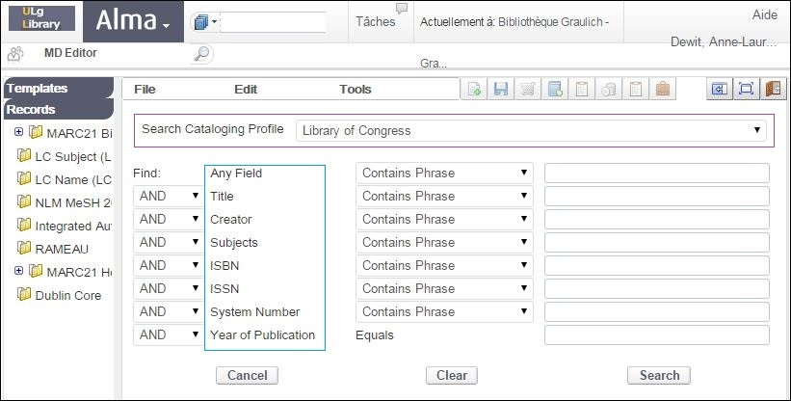
Formulaire de recherche
Choix du catalogue interrogé
Différents critères

Slide 7
Formulaire de recherche
Ce qu’il faut savoir !
Pour obtenir les résultats :
Recherche sur l’ISBN :
    → Ne pas mettre les tirets !
Recherche sur plusieurs champs :
→ Ne pas compléter trop de champs
  → Compléter auteur / titre
Utiliser les champs spécifiques plutôt que la recherche Keywords
→ Ex : A la British Library, l’ISBN n’est pas repris en recherche keywords
En particulier à la LC, l'ISBN du paperback n'est pas toujours présent dans les notices
  → Chercher à l’ISBN du hardback ou au titre

Slide 8
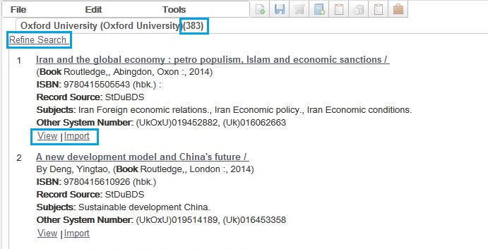
Résultats
Possibilité d’affiner la recherche
Actions

Slide 9
Actions
View
Permet de visualiser la notice au format Marc21 avant de l’importer
Import
Ouvre la notice dans le Metadata Editor
D’autres actions sont disponibles si vous utilisez la fonction via le Metadata Editor et qu’une notice est ouverte :
Copy & overlay
Copie et écrase la notice ouverte dans le Metadata Editor
(par exemple la notice ouverte à partir d’un template)
Copy & Merge
Copie et fusionne la notice du catalogue externe
avec la notice ouverte dans le Metadata Editor
Merge Preview
Permet de prévisualiser les notices fusionnées

Slide 10
Profils d’import
Des profils d’import (fonction Import et Copy&Overlay) sont créés pour modifier les notices lors de l’importation.
→ Ils comprennent la suppression des champs locaux
(xx9, x9x, 9xx et 850, 852…)
→ Lors de la visualisation de la notice avant importation, les champs qui ont été supprimés par le profil d’import ne sont pas visibles
Dans les champs conservés, il y en a certains que nous n’avons pas l’habitude d’ajouter. Il s’agit par exemple de :
010
015
042
043
050
082
084

Slide 11
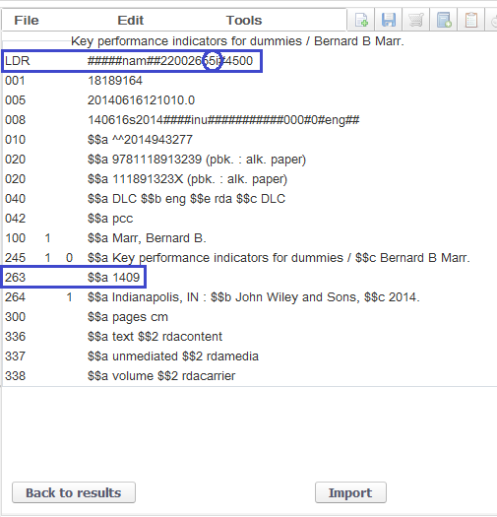
Import / Overlay : remarques
Quand vous importez, soyez attentifs aux notices ‘CIP’
Elles sont identifiables de la manière suivante :
Présence d’un 263
LDR pos. 17 est codé ‘niveau minimal’.
Incomplètes (pagination non présente par ex.)
…
Exemple :
Notes:
Cataloguing in Publication

Slide 12

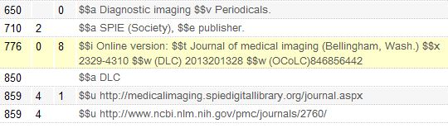
Import / Overlay : remarques
Quand vous importez, soyez aussi attentifs aux notices hybrides = notices uniques pour le print et l’électronique.
Elles sont identifiables de la manière suivante :
Présence d’un ou plusieurs 859 ou 856
Présence d’un 776
…
Exemple :
Notes:
Pour rappel :

Slide 13
Import / Overlay : remarques
Langue de catalogage :
Lors de l’importation, la langue de catalogage de la notice ne correspond pas toujours aux consignes données.
Essayer toujours de privilégier un catalogue francophone pour les ouvrages qui ne sont pas en anglais.
En fonction des modifications que vous devez apporter à la notice, il est parfois préférable de ne pas importer.
Source de catalogage:
Une fois que vous avez retravaillé une notice importée, n’oubliez pas d’ajouter à la fin du 040
$$d BeLU
Lors de l’import le 040 n’est pas toujours présent : il faut alors l’ajouter en complétant uniquement le $$b avec la langue de catalogage et le $$d avec BeLU (Organisme responsable des modifications)
Il ne faut pas compléter le $$a ni le $$c puisque ce n’est pas l’ULg qui est l’organisme responsable du catalogage original ni de la transcription.

Slide 14
Fusion : remarques
Des profils de fusion (fonction Merge) sont créés pour modifier les notices.
→ Ils comprennent la suppression des champs locaux et d’autres champs non utilisés en création dans notre catalogue
(xx9, x9x, 9xx et 850, 852… ; 010, zones de classification,…)
→ Vous pouvez prévisualiser la fusion via la fonction ‘Merge preview’,

Slide 15
Import / Copy / Merge : remarques
Plus de détail sur les différentes fonctionnalité dans le document
  Fonctionnalité de recherche de ressoures externes et règles associées au copy-cataloging

